Slide 1
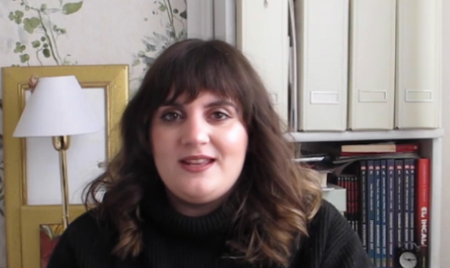
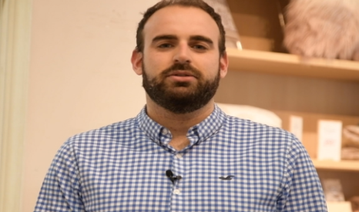
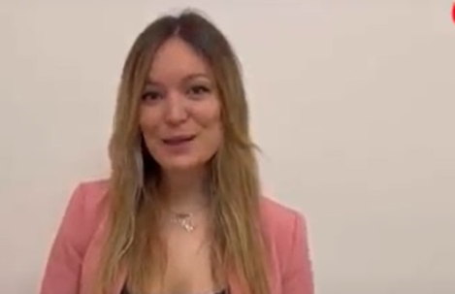
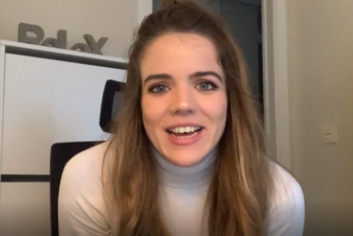
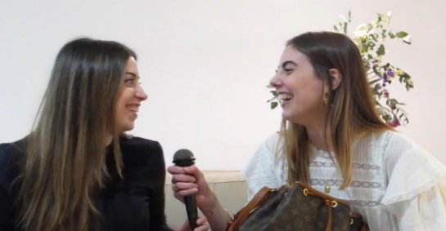
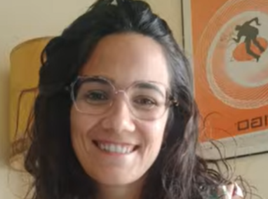
VOY A ACABAR EL GRADO EN MARKETING E INVESTIGACIÓN DE MERCADOS…
¿QUÉ HAGO AHORA?
BEATRIZ ÁLVAREZ, TÉCNICA DE ORIENTACIÓN Y EMPLEO (CEPYME ARAGÓN) Y EGRESADOS DE LA 3ª PROMOCIÓN “PÍLDORAS 100” TE AYUDARÁN
Te ESPERAN el 1 de Abril a las 12,30h en el Salón de Actos del Lorenzo Normante (Río Ebro)
Nerea Blanco Nurel
Daniel Fuertes Sancarlos
Marta Mateo Arkopharma
Jana Minguillón SiteMinder
Nerea Brunet Shimano Europe
Sara Ferrandez BSH
Sonia Pérez Palacios Alimentación

